Slide 1
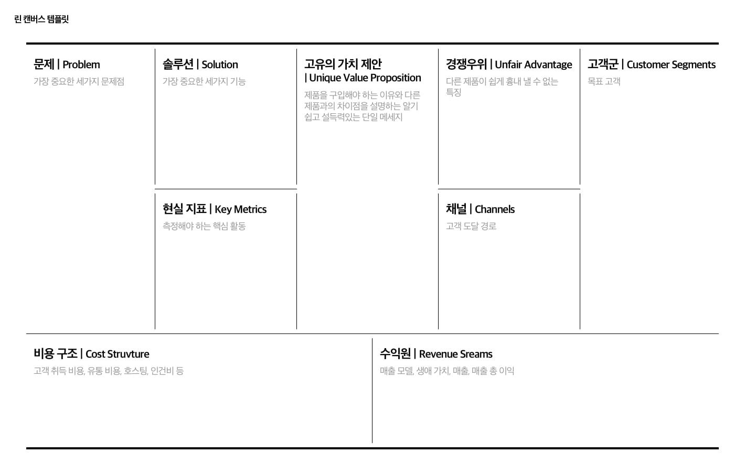
1. 기부숍에서 물건이 마음에 들지만 후원하고 싶은 단체가 아닌 경우 소비가 망설여질 수 있다.
1. 구입한 금액의 마일리지화 (기부목적)
구매에 따른 마일리지 적립
-> 마일리지로 다양한 후원단체에게 기부 가능
main target
밀레니얼 세대
sub target
58 세대
2. 마일리지를 이용하여 소비자끼리 중고거래 활성화
사회적 소비의 관심이 늘어난 요즘 시대에, 후원자의 니즈를 충족시킬만한 홈페이지가 전무하다.
그래서 우리는
마일리지를 이용한 기부 형태 채택
캠페인을 통한 구매 활성화
중고거래를 활용한 홈페이지 활성화
를 통해 우리 사회가 더 좋은 방향으로 나갈 수 있게끔 하겠다.
캠페인과 중고거래 활성화를 통한 구매촉진
2. 사회적 소비를 원하는 사람은 많아졌지만 정작 기부 액수는 감소하고있다
회원가입
누적후원금액집계
후원 받을 단체의 SNS
(유튜브, 인스타그램, 페이스북)
카테고리별 물품 목록화
사용자 정보 표시
유명 유튜버와의 콜라보
Ex ) 물건 실착 후 봉사활동 콘텐츠 등등
서버운영비
인건비
최소한의 마케팅 비용
판매수수료 (비용을 충당하기 위해)
CSR(기업의 사회적 책임)을 수행, 기업의 이미지 개선 및 향상

